Slide 1
Git/GitHub

Slide 2
Git
완벽한 분산 환경에서 빠르고 단순하게 수백 수천 개의 동시 다발적인 브랜치 작업을 수행하는 것을 목표로 하는 버전 관리 시스템
2005년 탄생->리누스 토르발스(리눅스)고안

Slide 3
Git의 장점
전 세계의 수많은 사용자 사용중
Git을 사용한 저장소를 공유 사이트인 GitHub 웹 사이트의 존재
사용자 수에서 나오는 어마어마한 숫자의 튜토리얼과 프로젝트가 존재

Slide 4
Git의 특징
로컬 및 원격 저장소 생성
로컬 저장소에 파일 생성 및 추가
수정 내역을 로컬 저장소에 저장
파일 수정 내역 추적(변경사항을 체크하기위해)
원격 저장소에 제출된 수정 내역을 로컬 저장소에 적용
Master에 영향을 끼치지 않는 브랜치 생성
브랜치 사이의 병합(Merge)
브랜치를 병합하는 도중의 충돌 감지

Slide 5
Git/GitHub의 실습
Git의 설치 와 설정
Git의 실습(Local)
GitHub의 개요 및 사용법(Remote)
GitHub와 이클립스와의 연동방법
GitHub와 이클립스의 충돌시 해결방법

Slide 6
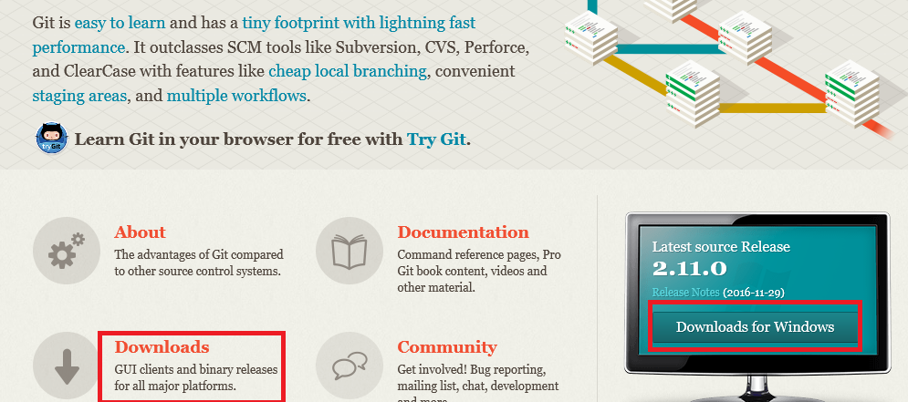
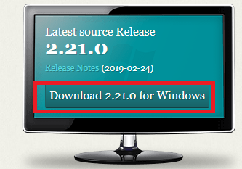
Git 설치 와 설정(1) https://git-scm.com/
둘 중의 하나 선택

Slide 7
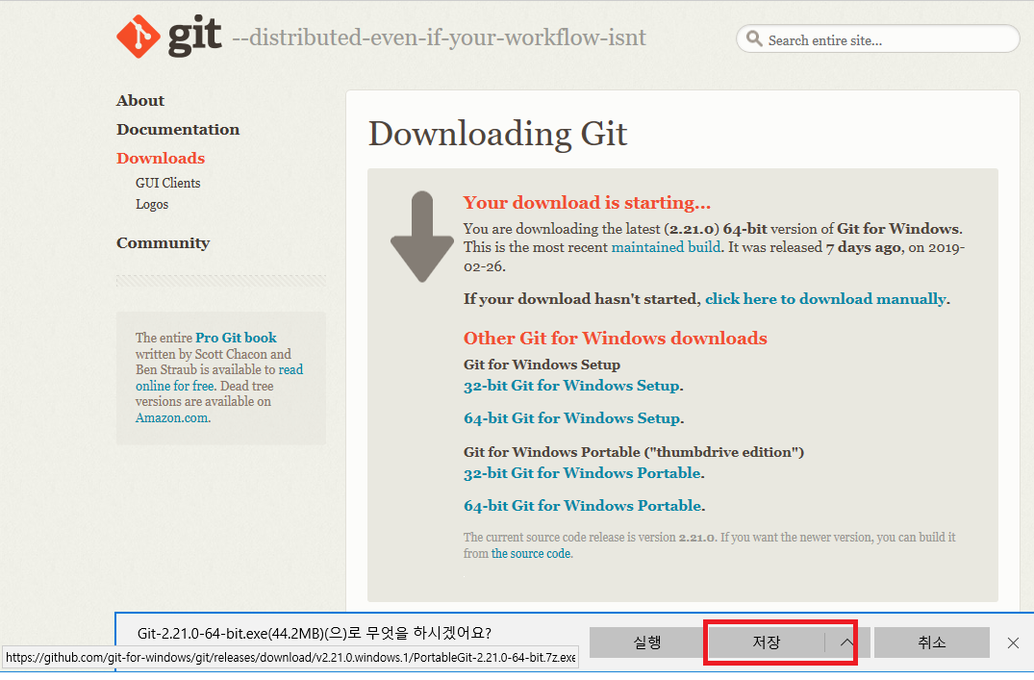
Git 설치 와 설정(2) (운영체제에 맞게 다운로드(window)

Slide 8
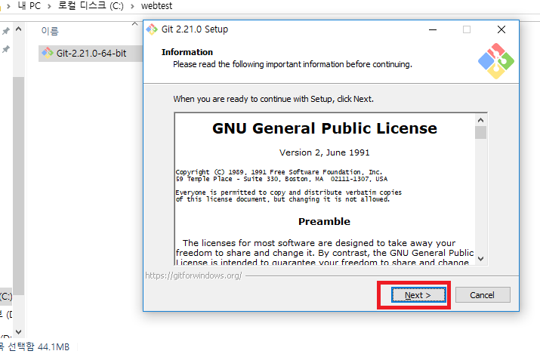
Git 설치 와 설정(3)-버전업(2.21)

Slide 9
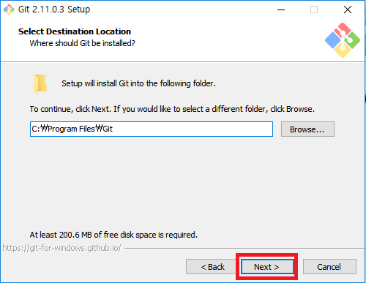
Git 설치 와 설정(4)-설치 경로 지정

Slide 10
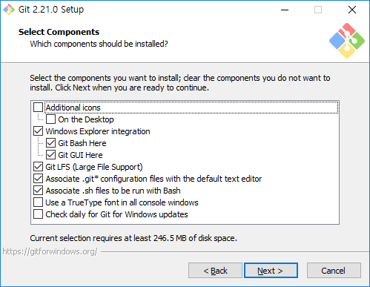
Git 설치 와 설정(5) (git에 포함된 컴포넌트중 어느것을 사용할지 결정)
기본 체크된 것 그대로 사용한다

Slide 11
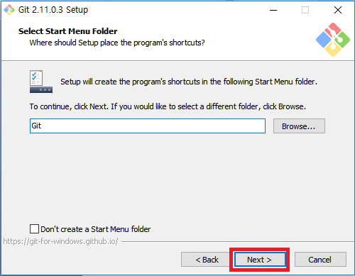
Git 설치 와 설정(6)-시작메뉴 등록

Slide 12
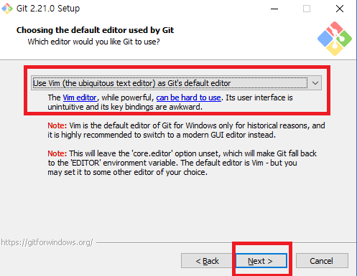
추가된 부분(편집기 선택)

Slide 13
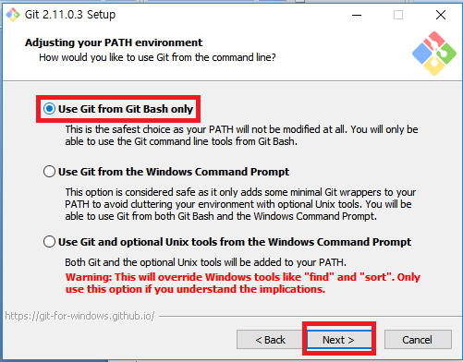
Git 설치 와 설정(7)-환경변수 추가유무
가장 안전한 방법(권장)

Slide 14
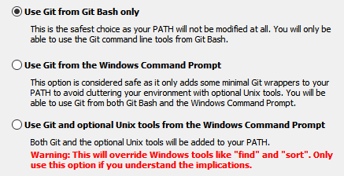
환경변수 옵션
환경변수를 변경하지 않는다. 오직 git bash
커맨드 라인도구에서만 실행이 된다.
윈도우에 내장된 명령프롬프트
에서 Git을 실행할 수 있게된다
(환경변수에 git 내용이 추가됨)
Git과 부수적인 Unix 도구들을 모두 윈도우 환경변수에 추가 (충돌우려있음)

Slide 15
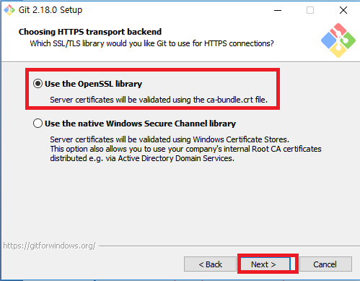
보안부분 추가(openSSL)

Slide 16
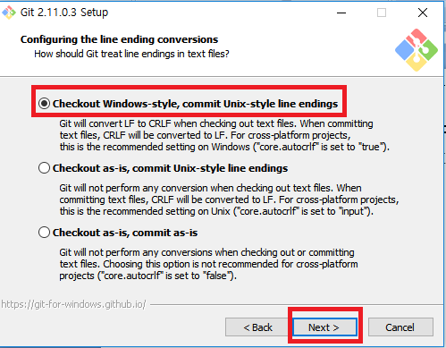
Git 설치 와 설정(8) (Git에서 커밋할때 작성하는 라인끝 처리옵션)
나중에 추가로
환경설정을
해줘야한다.

Slide 17

라인 엔딩 옵션
텍스트파일을 체크아웃할때 CRLF가 LF로 변환된다. 텍스트파일을 커밋할때
CRLF는 LF로 변환된다.(윈도우의 권장 설정) )-크로스 플랫폼 프로젝트시
텍스트파일을 체크아웃할때 변환작업이 없다. 텍스트파일을 커밋할때
CRLF는 LF로 변환된다.(Unix의 권장 설정)-크로스 플랫폼프로젝트시
체크아웃과 커밋 모두 텍스트파일을 변환하지 않습니다. 크로스 플랫폼
프로젝트를 사용하지 않을 때 선택하는 옵션입니다.

Slide 18
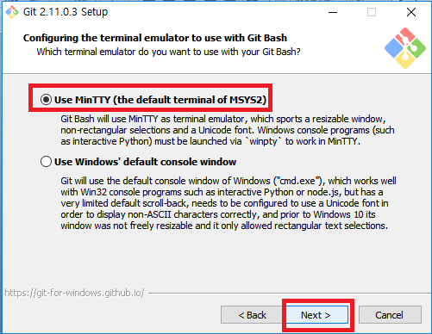
Git 설치 와 설정(9) (Git에서의 터미널 애뮬레이터 사용유무)

Slide 19
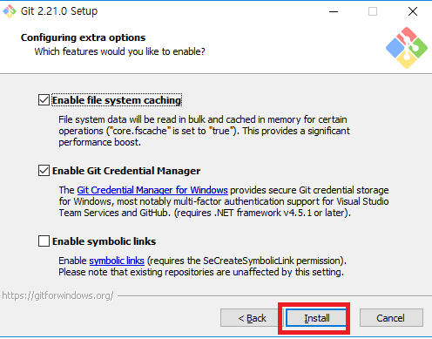
Git 설치 와 설정(10)-추가 옵션은 디폴트로

Slide 20
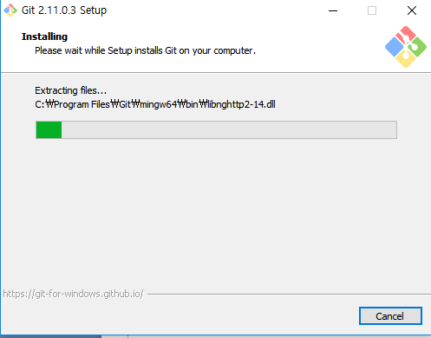
Git 설치 와 설정(11)-설치시작

Slide 21
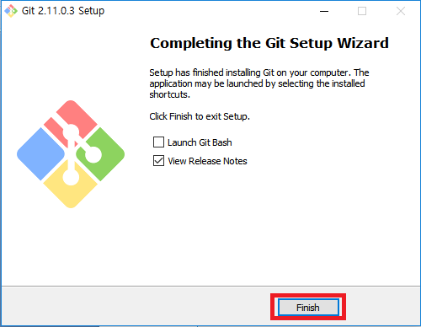
Git 설치 와 설정(12) – 설치 마무리

Slide 22
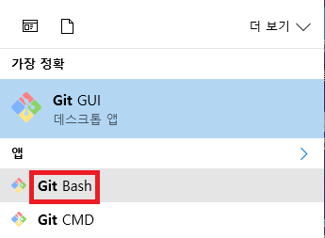
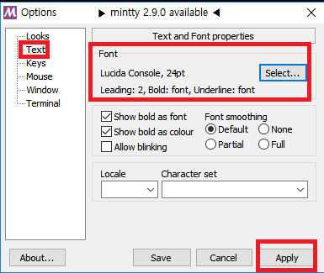
폰트의 크기 설정(추가 부분)(Git Bush 실행)
Apply and
Save

Slide 23
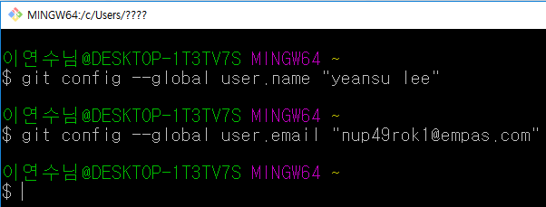
시작메뉴의 Git Bash 실행(추가설정)
콘솔에 복사하면 에러가 발생할 가능성이 있기에
직접 쓸것을 권장함.
git config –-global user.name “사용자 이름”
git config –-global user.email “이메일”
화면 지우기 ->clear 명령어 사용
처음에 에러가
발생하면 나중에
파일을 commit
할때 해도 된다.

Slide 24
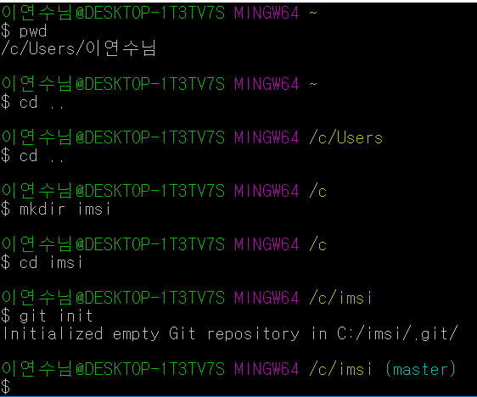
git init : 저장소 생성(탐색기에서도 확인)
현재 저장소
에서 작업
중인 브랜치
가 master

Slide 25
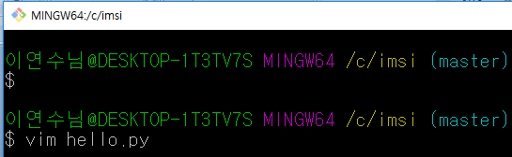
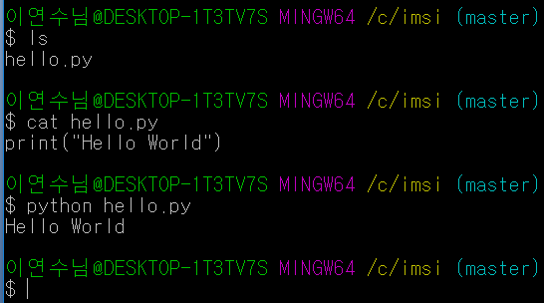
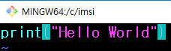
git add와 git commit:첫번째 커밋(1)
vim hello.py
Txt (텍스트 파일로 저장)
편집기가 열리면
제일먼저 i를 눌러서
편집상태를 만들어야
한다.
:wq로 파일저장
파이썬은 기본적으로 설치가 안되어있어서 실행은 안됨

Slide 26
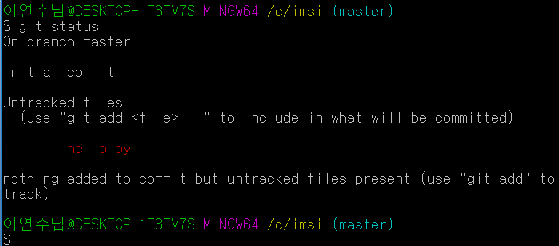
git add와 git commit:첫번째 커밋(2)
커밋하기전 먼저 저장소 상태를 확인->git status
아직 Git에서 추적하지 않은 hello.txt파일이 저장소에 있다고 알려준다
이 파일을 추적하려면 어떤 명령(git add)을 사용해야 하는지도 알려줌

Slide 27
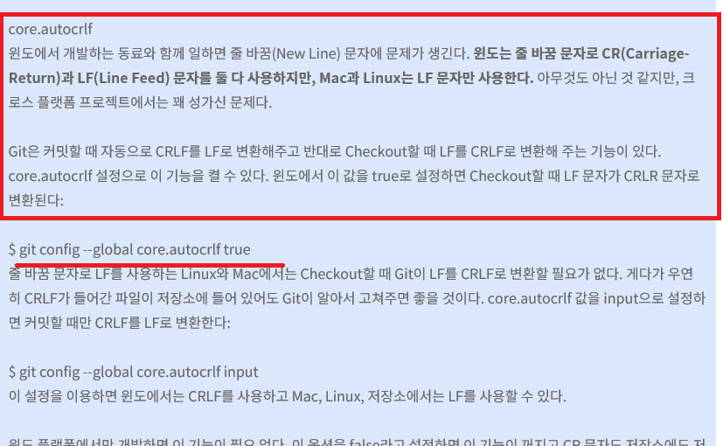
CRLF문제 해결(1)

Slide 28
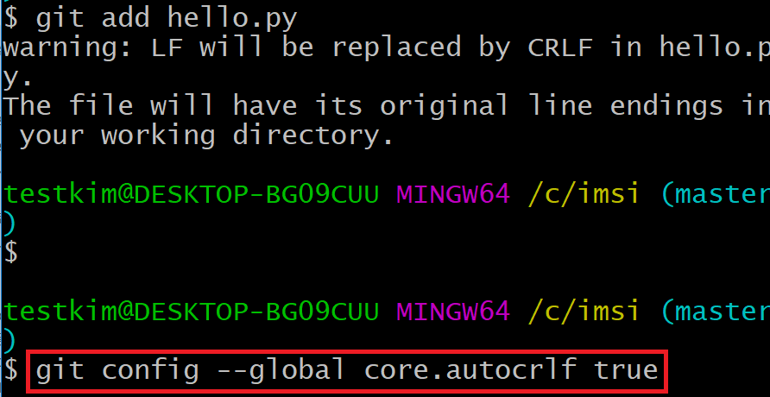
CRLF문제 해결(2)-hello.txt파일 저장시 필요

Slide 29
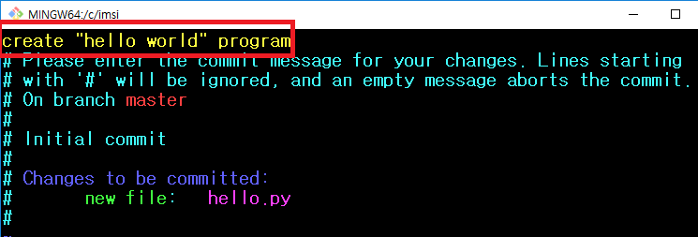
git add와 git commit:첫번째 커밋(3)
git add hello.py(or hello.txt)
git status
git commit
첫줄에 커밋메세지를 작성한 후 wq(저장하고 빠져나감)
먼저 i를 입력하고
나서 위에 입력

Slide 30
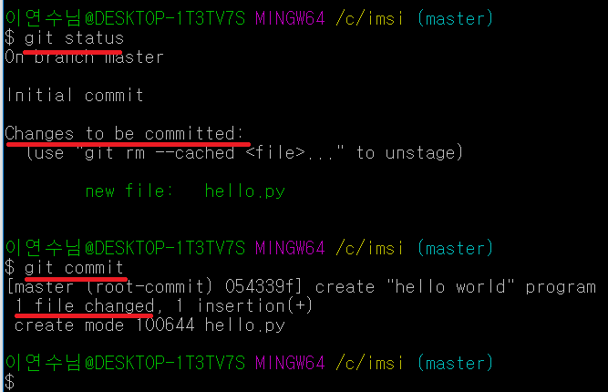
git add와 git commit:첫번째 커밋(4)
커밋메세지
쓰고 wq하면
파일이 변경
되었다고 알
려준다.

Slide 31
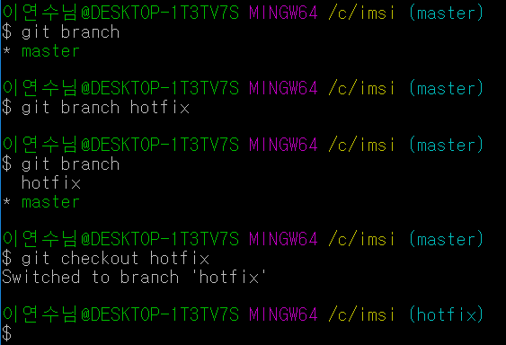
git branch와 git checkout (새로운 브랜치 생성과 이동)
git branch
현재 어떤
브랜치가 있는지
확인할때 사용
git branch
생성할 브랜치
브랜치를 생성
git checkout
이동할 브랜치명
현재작업브랜치
를 변경할때
사용

Slide 32
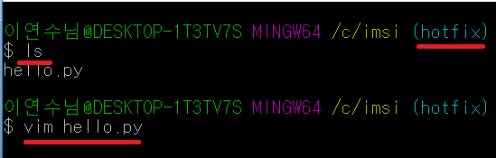
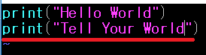
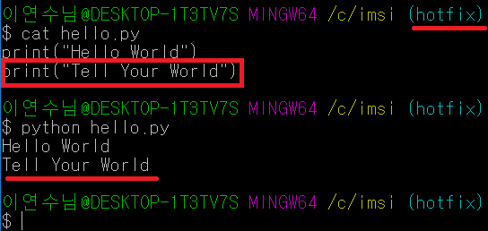
hotfix 브랜치에서의 작업
현 브랜치가 hotfix 임을 확인
vim hello.txt로 수정해서 작업할것.
변경된 내용은 cat hello.txt로 확인할 수 있다.
소스코드 아래한 줄을 추가
시킨뒤 wq로 저장한후 실행
소스코드의 변경사항이 발생됨

Slide 33
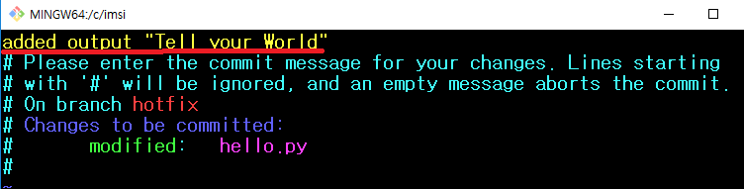

git commit –a: 두 번째 커밋(1)
git status
커밋없이는 소스코드가 변경되지 않는다는 에러메세지 출력됨
Git commit명령어에 변경된 저장소 파일 모두를 커밋하는
옵션인 –a를 덧붙여 실행하는 경우(모든 파일변경시)
=>전의 방법처럼 git add 와 git commit을 사용해도 된다.
git commit -a
위의 첫줄에 커밋메세지를 추가
한후 wq해서 빠져나간다.

Slide 34
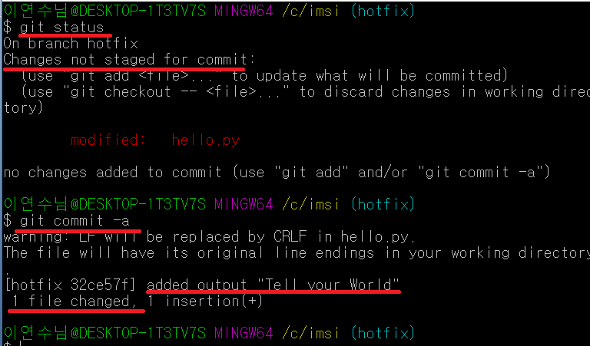
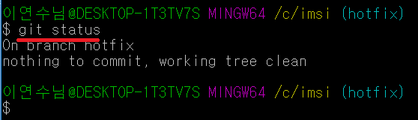
git commit –a: 두 번째 커밋(2)-확인
다시 git status를 사용
해 보면 이제 커밋할게
없다는 메시지가 출력됨

Slide 35
명령어로 커밋메세지 넣기
Git에서 커밋할때는 꼭 커밋메세지를 남겨 야 한다. 남기지 않으면 커밋을 할 수 없다.
형식)git commit –m “커밋 메시지”
ex)git commit –am “add output ‘Tell your World’”
->큰 따옴표를 사용할 수없다는 제약이 있다
(비추)

Slide 36
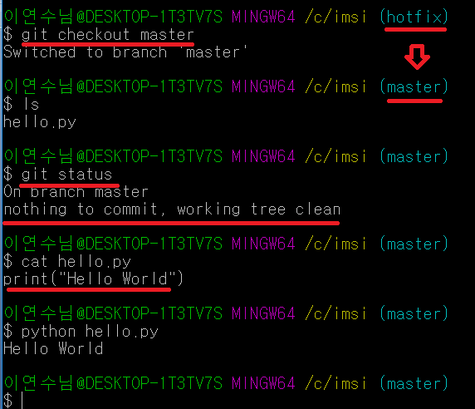
git merge: master 브랜치와 병합(1)

Slide 37
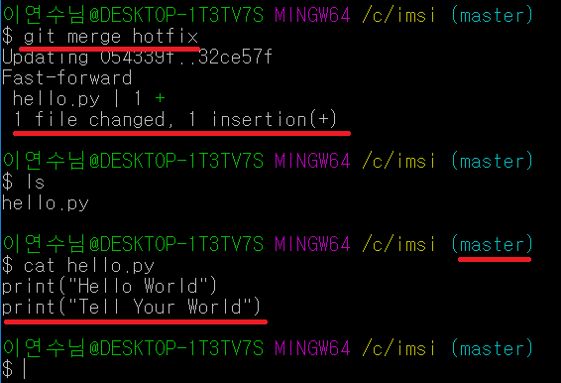
git merge: master 브랜치와 병합(2)
git merge 병합할
브랜치명
hello.py에 소스코드
한줄이 추가됨을
확인이 가능하다.
(hello.txt로 변경
해서 작업해도된다)
추가된 소스코드
최종 확인

Slide 38
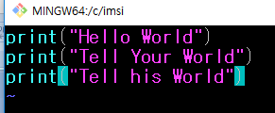
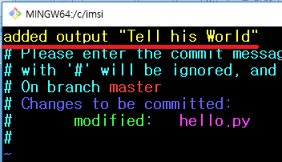
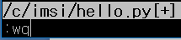
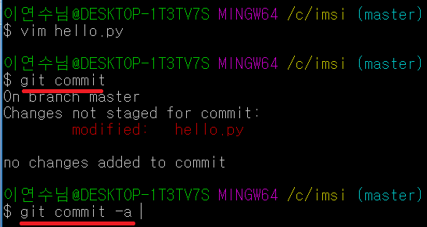
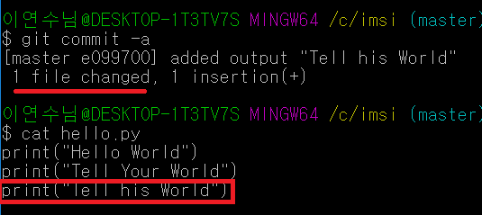
각 브랜치의 독립성 확인-master
한줄추가
변경한
경우

Slide 39
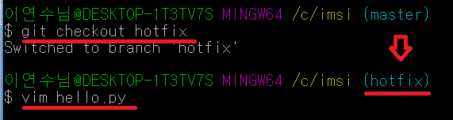
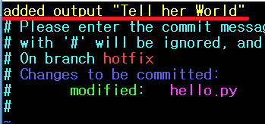
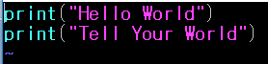
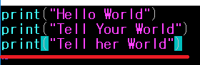
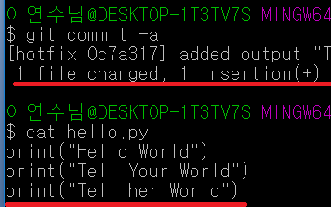
각 브랜치의 독립성 확인-hotfix
브랜치를 master->hotfix로
변경(git checkout hotfix)
같은 파일이지만
Hotfix에는 master
브랜치에서 추가한
내용이 없다.(독립적)
git commit –a로 명령어로
커밋메세지를 추가시킨다.
새로 print(“Tell her World”)
문구 추가후 wq로 저장한다

Slide 40
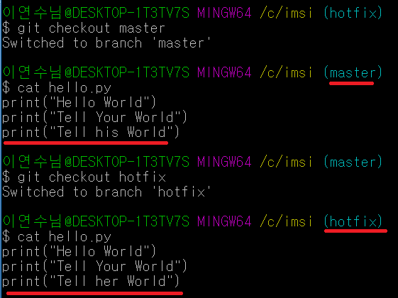
각 브랜치의 독립성 최종 확인

Slide 41
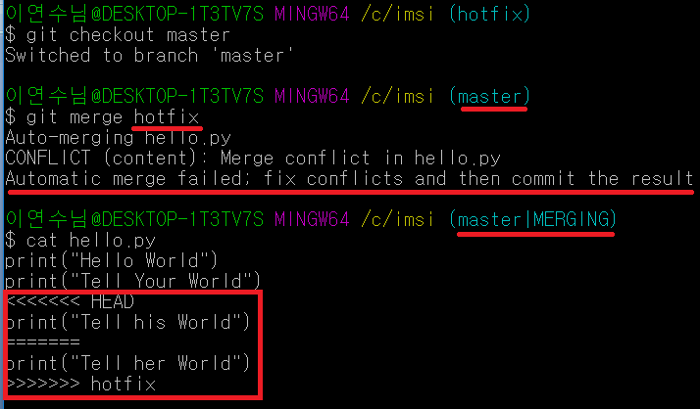
충돌 해결(1)
두 개의 브랜치에서 동시에 같은 파일의 같은 곳을 수정하고, 그걸 병합
하면서 생기는 충돌을 해결
충돌이 발생
했으며 결과와
함께 무엇을
해야할지 알려
준다
==========
충돌 경계선 표시

Slide 42
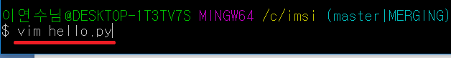



충돌 해결(2)
여기서는 두개의
파일 내용을 수정
한 후 wq
충돌을 해결하기위해서는
충돌 난 부분이 어떤 의미
인지 이해하고 있어야
해결이 가능하다.
git commit –a –m “커밋 메시지”

Slide 43
git log: 기록보기
옵션 | 설명
git log -p | 각 커밋에 적용된 실제 변경 내용을 보여줍니다.
git log –word-diff | diff 명령의 실행결과를 단어 단위로 보여줍니다.
git log --stat | 각 커밋에서 수정된 파일의 통계 정보를 보여줍니다.
git log –name-only | 커밋 정보 중에서 수정된 파일의 목록만 보여줍니다.
git log –relative-date | 정확한 시간을 보여주는 것이 아니라 1일 전,1주 전처럼 상대적인 시간을 비교하는 형식으로 보여준다.
git log --graph | 브랜치 분기와 병합 내역을 아스키 그래프로 보여준다.
빠져나갈때에는 q를 입력한다.

Slide 44

git log --graph
빠져나갈때
Q를 입력

Slide 45

git log –-stat(각 커밋에서 수정파일 통계정보)

Slide 46
GitHub의 장점
전 세계에서 진행되는 오픈 소스 프로젝트가 많이 모여 있어 이에 참여하고 오픈소스에 기여할 수 있는 기회가 있다.
개발자는 GitHub를 이용해 자신이 작성했던 코드 그 자체를 곧바로 제공이 가능
작업한 내용을 포트폴리오로 준비해 공개
기획자 역시 자신이 준비했었던 기획문서를 공개할 수 있다

Slide 47

GitHub 가입하기(https://github.com)
사용자 아이디 입력
메일계정 입력
암호 입력
이미 가입이 되어있는
사람은 바로 Sign in
을 사용한다.

Slide 48

GitHub의 계정유형(플랜)선택화면

Slide 49

choose plan 선택화면
이 단계부분을 생략하고 싶을때 클릭
메일을 보내주게 되는데 클릭해서 가입한계정을 인증받음

Slide 50


이메일 인증해서 프로젝트 시작

Slide 51

원격저장소 목록 확인(계정으로 로그인시)

Slide 52

원격저장소 삭제(1)

Slide 53

원격저장소 삭제(2)

Slide 54

원격저장소 삭제(3)

Slide 55

원격저장소 삭제(4)(계정명/삭제할 원격저장소명)
스크롤바를 아래까지 내린다.

Slide 56

원격저장소 삭제(5) – 삭제된 원격저장소 확인

Slide 57

원격 저장소 생성
새로 생성할 원격저장소이름 가능하면 로컬의 디렉토리명과 같게 주는것이 좋다.
필수는 아니며 간단한 원격저장소 설명
원격저장소 공개유무(public은 무료만가능)
GitHub에서 생성한 원격저장소를 바로
로컬 저장소에서 복사해서 가져올 수 있다
원격저장소를 생성할 경우 눌러준다.

Slide 58

원격저장소 생성된 화면(main 브랜치생성)

Slide 59


포크(다른 계정의 원격저장소 복사)(1)
클릭해서 메인으로 이동해서 검색
메인페이지에서 검색을 해야 한다.
이곳에서 검색을 하지 않으면 검색이
제대로 나오지 않는다.
검색어를 입력한 후 enter

Slide 60

포크(다른 계정의 원격저장소복사)(2)
포크버튼을 클릭하면
내 계정으로 복사가 되고
옆의 숫자는 포크한 숫자

Slide 61


포크(다른 계정의 원격저장소복사)(3)-완료
사용자아이디/jQuery형태로 jquery
복사본 저장소를 계정에 가져온 그림

Slide 62

GitHub 원격 저장소의 구조(1)
Star=>해당 원격저장소에 관심이 있을때
클릭(관심이 있는 사람의 수)
포크한
사람의 수
Watch=>해당 버튼을 클릭하면 원격저장소의 활동 내역을 사용자에게
알려준다.
Not Watching =>댓글이나 이슈 등에서 언급될때만 알려준다.
Watching=>모든 활동 내역을 알려준다.
Ignoring=>모든 알림을 무시
(오른쪽 숫자는 현재 활동내역을 보고 있는 사람의 수)

Slide 63

GitHub 원격 저장소의 구조(2)
Commits:원격 저장소의 총 커밋수를 나타낸다.
Branches:원격 저장소의 브랜치 수를 나타낸다.
Releases:원격 저장소의 태그 수를 나타낸다. 주로 특정버전에 표식을 주고
싶을때 사용합니다. 이 표식을 통해서 특정 버전을 다운로드 할
수도 있습니다.
Contributor: 원격저장소에 커밋 또는 풀 리퀘스트가 받아들여진 사용자 수
이 저장소가 오픈 소스라면 이 오픈소스에 공헌한 사람의 수라고
생각해도 된다. 유명하고 많은 사람이 참여하는 경우 숫자가 크다

Slide 64

GitHub 원격 저장소의 구조(3)
공헌자의 공헌내역,커밋수
등해당 저장소의 활동내역
을 그래프로 그림
해당 원격저장소의 주요 이슈 사항을 기재한 후 관리
풀리퀘스트 전체 목록을 보여준다.
공유할 정보나 개발문서,참고자료
등을 작성하기위한 기능
해당 원격저장소의 루트 디렉토리로 이동한다.

Slide 65
원격 저장소와 git
명령어 | 기능
git clone | 원격 저장소와 모든 내용을 로컬 저장소로 복사합니다
git remote | 로컬 저장소를 특정 원격저장소와 연결합니다.
git push | 로컬 저장소의 내용을 보내거나 로컬 저장소의 변경사항을 원격저장소로 보낸다.
git fetch | 로컬 저장소와 원격 저장소의 변경사항이 다를 때 이를 비교 대조하고 git merge명령어와 함께 최신 데이터를 반영 하거나 충돌 문제등을 해결합니다.
git pull | git remote 명령을 통해 서로 연결된 원격 저장소의 최신내용을 로컬 저장소로 가져오면서 병합합니다. git push와 반대 성격의 명령어 입니다.

Slide 66
git clone: 원격 저장소의 내용을 로컬 저장소로 가져오기(1)
내가 생성한 원격저장소를 내 컴퓨터와 연결해서 데이터를 복사하는 작업
포크한 원격 저장소를 내컴퓨터와 연결해서 데이터를 복사하는 작업

Slide 67

git clone: 원격 저장소의 내용을 로컬 저장소로 가져오기(2)
https://github.com/nup49rok1/imsi.git
복사를 해 놓아야 git bash에서 붙여 사용이 가능
(폴더를 복사할 수가 있다.)
여기서는 프로젝트명(=imsi)

Slide 68

git clone: 원격 저장소의 내용을 로컬 저장소로 가져오기(3)
원하는 디렉토리로 이동
한후
git clone명령어를 입력
프로젝트에 해당하는
폴더명(imsi)가 복사됨
origin은 원격저장소의
별명이며 클론하게 되면
기본적으로 클론한 저장
소 이름을 origin으로
짓는다.

Slide 69

git clone: 원격 저장소의 내용을 로컬 저장소로 가져오기(4)

Slide 70

git clone: 원격 저장소의 내용을 로컬 저장소로 가져오기(5)-내용확인

Slide 71

Git push 하기위한 개인토콘 생성(1)
자기 개인프로파일의
Settings메뉴클릭

Slide 72

Git Push 하기위한 개인토콘 생성(2)

Slide 73

Git Push 하기위한 개인토콘 생성(3)

Slide 74

Git Push 하기위한 개인토콘 생성(4)

Slide 75


Git Push 하기위한 개인토콘 생성(5)

Slide 76

git remote: 로컬 저장소와 원격 저장소를 연결하기(1)
로컬저장소와 연결할 새로운
원격저장소 생성한다.
기존에 만들어진 원격저장소 리스트
원격 저장소와 연결하는 것은 물론 원격 저장소와의 연결 상태를 확인 하거나 원격 저장소의 긴 주소를 별명으로 지어 줄여주기까지 합니다.

Slide 77

git remote: 로컬 저장소와 원격 저장소를 연결하기(2)
Readme파일을 생성하지 않도록
체크하지 말자

Slide 78

git remote: 로컬 저장소와 원격 저장소를 연결하기(3)
https://github.com/nup49rok1/command_hello.git 복사

Slide 79

git remote: 로컬 저장소와 원격 저장소를 연결하기(4)
git remote add 저장소(별칭) https://github.com/사용자이름/원격저장소이름.git
git remote rm origin (git remote rm 삭제할 원격저장소이름
git remote –v 명령어를 이용하여 원격저장소와 연결확인

Slide 80

git push: 로컬 작업 내역을 원격 저장소 에 올리기(1)
1)로그인창시
계정명과 계정암호입력
2)토콘인증시
계정명과 암호대신에 인증키
를 입력해서 최종실습한다.
이 명령어를 사용시 GitHub 로그인 창이 나오고 인증

Slide 81

git push: 로컬 작업 내역을 원격 저장소 에 올리기(2)
git push명령어만 사용하면 에러유발이 된다 원격저장소를
같이 써줘야 된다. (git push origin –all)->모든 branch다 올리기
원격저장에
올린내용 출력

Slide 82

git push: 로컬 작업 내역을 원격 저장소 에 올리기(3)-upload 확인
클릭하면 업로드됐음을 확인 할 수 있다.(새로 고침)
업로드된 파일 목록 확인

Slide 83

git push: 로컬 작업 내역을 원격 저장소 에 올리기(4)
cat >> 생성할 파일명
파일 내용입력후 ctrl+z 입력하면 파일이 하나 생성이 된다.
git add 파일명(git 이 파일의 변화를 체크하게 된다.)
git commit명령어로
파일변화 최종적용
git push origin(원격저장소 별칭명) 적용할 branch명

Slide 84

git push: 로컬 작업 내역을 원격 저장소 에 올리기(5)
방금 만들어서 올린
README.md파일을
확인가능하다.

Slide 85
git fetch, git pull: 원격저장소와 로컬저장소의 간격 메꾸기
git fetch ->원격 저장소의 커밋정보들을 가져옴
+
로컬 저장소의 작업과 병합(수동)
원격 저장소에 반영
git pull -> 원격 저장소의 커밋정보들을 가져와
서 자동으로 로컬 브랜치에 병합
수행(단점 변경사항을 알 수없다)

Slide 86


원격저장소에서 hello.py수정(test.txt)
먼저 로컬에서
원격저장소와
의 연결상태
확인
원격저장소에서 hello.py파일을 클릭해 수정화면으로 전환

Slide 87



원격저장소에서 hello.py수정(2)
수정버튼을 클릭
주석을 추가
밑의 하단에서

Slide 88




로컬저장소에서 hello.py수정(1)(test.txt편집)
vim hello.py
원격에서 수정
내용확인
주석추가
git commit명령어 적용

Slide 89

git push origin master 에러유발
에러유발(reject) 원격 저장소와 로컬 저장소의 같은 브랜치가 다른 커밋을
가지고 있기 때문이다.(git push명령어를 쓰기 전에 git pull을 사용하라고 권고)

Slide 90

git fetch명령어로 원격저장소 커밋정보 가져옴

Slide 91

git branch,git merge 사용
git branch –a 로 현재 브랜치 목록확이
현재 선택된 master 브랜치(*)로 확인 가능
원격 저장소의 브랜치 확인
git merge [tab]키 입력하면 merge가능 목록 출력
git merge명령어 실행시 에러유발확인 가능

Slide 92

git diff: 로컬저장소 브랜치와 원격저장소 브랜치 차이점 확인
두 파일의 주석의 차이

Slide 93


로컬 저장소의 hello.py수정 (주석내용)(test.txt 편집)

Slide 94

git commit –a –m “conflict resolved GitHub”
git push origin master

Slide 95

원격저장소에서의 변경내역 확인
클릭해서 읽어들인 후
Hello.py 클릭해서 바뀐 내용을
확인할 수가 있다.

Slide 96

Insights->Network로 현재 변경내역 확인
2월4일에 작업해 master에 적용
확인
2월3일에 작업해 hotfix에 적용
확인

Slide 97



git pull 명령어 이용:원격저장소 hello.py 수정 (test.txt 최종 수정)
최종 수정 확인

Slide 98


로컬에서 git pull origin master 사용
원격저장소에서
수정한 hello.py가
로컬저장소에서도
그대로 적용됨을 확인

Slide 99

로컬에서 git commit,git merge
git pull명령어를 사용하면 원격저장소의 commit 정보들을
가져와서 병합이 자동으로 되기 때문에 이미 작업할 내용이
없다는 메시지가 출력이 된다.

Slide 100


이클립스에서 Git 설치 및 사용법(1)
2014년에 등장한 Luna
버전부터 자동으로 Egit이
포함되어있으면 최신버전
설치시 update을 누르면 된다

Slide 101


이클립스에서 Git 설치 및 사용법(2)
Window/->Perspective->Oepn Perspective
->Other를 선택

Slide 102

이클립스에서 Git 설치 및 사용법(3)
git Perspective창
으로 전환
수행할 메뉴 항목 리스트

Slide 103



이클립스에서 Git 설치 및 사용법(5) 연결시킬 프로젝트명(JspStudy)의 오click
create버튼
클릭

Slide 104


이클립스에서 Git 설치 및 사용법(4) 저장소 위치 지정
현재의 작업영역과 저장소 위치는 틀려야 된다

Slide 105


이클립스에서 Git 설치 및 사용법(6) 로컬저장소를 새로 만들면서 프로젝트와 연결
새로 만들어지면서 프로젝트와
연결된 로컬저장소

Slide 106


이클립스에서 Git 설치 및 사용법(7) 현 프로젝트의 변환 및 git perspective 전환
프로젝트명에 ?가
생기고 옆에 간단히
저장소 정보가 표시
프로젝트와 git
저장소가 연결된
상태를 확인
Working Directory
밑에 .git과
프로젝트명이 구분
되어있는지 확인
F5키를 눌러서 새로고침

Slide 107






이클립스에서 첫번째 커밋(실행먼저)
실행결과 확인
hello.jsp파일 작성
프로젝트선택후
Team->Commit
커밋메세지
아무문자나 작성후
오 click Add To index로 등록
test.jsp파일뿐만 아니라
여러 개의 원하는 파일도
선택이 가능하다
최종 commit

Slide 108


이클립스에서 첫번째 커밋(2)
커밋한 정보가 출력
git perspective
창으로 전환시
커밋하고 나면 물음표가
사라지고,저장소가 추적중
이라는 의미로 노란원통
아이콘이 나타난다.

Slide 109



새로운 브랜치 생성과 이동
Team->Switch to -> New Branch 선택
프로젝트명
뒤에 이동한
브랜치가
출력이 된다.

Slide 110






이클립스에서 두번째 커밋-hotfix
여러 개의 파일중 hello.jsp을 추가,수정하는 경우
커밋메세지를 작성한 후
프로젝트 선택후 Team->Commit
수정후 커밋 성공

Slide 111








master 브랜치 전환과 병합
프로젝트 선택후 Team->Switch To->master로 전환한 후
team->Merge선택
hello.jsp파일의 경우
merge
최종확인
master로 변환후의 수정 전의 내용으로 전환

Slide 112


각 브랜치의 독립성 확인(master로 작업)
1.master 브랜치인 경우(hello.jsp의 추가 코딩하는 경우)
2.프로젝트명의 오른쪽
버튼 클릭후
Team->Commit 선택

Slide 113



각 브랜치의 독립성 확인(hotfix 로 작업)
1.Team->Switch to->hotfix를 선택한 경우(hotfix 브랜치로 변환 한 경우)
2.hello.jsp파일의 소스코드를 위와 같이 변경한 후
이런식으로 수정 후 커밋하는 방식으로
각각 독립된 브랜치에서 작업을 수행이
가능하다

Slide 114




충돌 해결(master에 hotfix의 내용을 병합)(1)
hotfix쪽을 커밋을 안시킨상태에서
병합한 경우 발생하는 에러메세지
master 브랜치로 선택한 상태에서 Team->Merge 실행
병합할
Hotfix
브론치선택
master,hotfix를 둘다 커밋 후 병합한 경우
충돌 에러메세지 대화상자
merge실행

Slide 115

충돌 해결(master에 hotfix의 내용을 병합)(2)
충돌이 난 부분
소스코드 표시
충돌이 난 파일은 빨간색 아이콘으로 표시 된다.

Slide 116



충돌 해결(master에 hotfix의 내용을 병합)(3)
충돌이 난 파일을 선택후
오른쪽 버튼을 클릭한 후
Team->Merge Tool 선택

Slide 117



충돌 해결(master에 hotfix의 내용을 병합)(4)
master의 hello.jsp파일의 수정 전
master의 hello.jsp파일의 수정 후
에러메세지 대화상자가 출력
수정 후 Team=>commit 실행
Oxygen eclipse에서는 커밋할때
Add to index이용해서 추가->
커밋하면 에러유발X
옛날 Eclipse버전의 경우에[러발생

Slide 118




충돌 해결(master에 hotfix의 내용을 병합)(5)
Git은 수정만으로는 병합 작업 상황에서 발생했던
충돌을 해결했는지 알 수가 없으므로 사용자가
직접 충돌을 해결했다고 표시해줘야 된다.
=>Team=>Add to index를 실행시켜줘야 한다.
충돌아이콘
사라진다.

Slide 119

충돌 해결(master에 hotfix의 내용을 병합)(6)
충돌이 난 파일을 선택한 후 Team->Commit 선택
최종 master와
Hotfix의 내용이
이제는 일치가
된다.

Slide 120


커밋 기록 보기(Team->Show in history) =>새로운 이클립스버전(git화면에서 확인가능)

Slide 121


커밋 내역 그래프 (Git pespective화면전환시 자동으로 보여준다.)
작성자,커밋한 사용자,커밋메세지
커밋 내역의 정보 출력
해당 커밋내역과 연관이 있는 커밋을 나타냄
해당 커밋항목으로 이동해서 커밋내역의 연관성을 표시

Slide 122

이클립스의 git 저장소 확인
원격저장소를 로컬 저장소
에 연결시킨 상태 확인
내 프로젝트를 Git에 연결시킨
상태

Slide 123


로컬 저장소와 원격 저장소를 연결하기(1) GitHub에서 빈 원격 저장소 하나를 생성
eclipse_jspstudy
(원격저장소 이름)
원격저장소 생성

Slide 124

로컬 저장소와 원격 저장소를 연결하기(2) 새로 생성된 원격저장소 확인
https://github.com/nup49rok1/eclipse_jspstudy.git

Slide 125


로컬 저장소와 원격 저장소를 연결하기(3) 이클립스에서 연결 시작
Remote항목의 오른쪽버튼 클릭해서
Create Remote메뉴를 선택

Slide 126

로컬 저장소와 원격 저장소를 연결하기(4)

Slide 127

로컬 저장소와 원격 저장소를 연결하기(5)

Slide 128

로컬 저장소와 원격 저장소를 연결하기(6)

Slide 129


로컬 저장소와 원격 저장소를 연결하기(7) 이 부분이 핵심설정
지금까지 진행했던 모든작업을 지정하기위해
이 부분을 클릭
Source Ref, Destinaton Ref
refs/heads/*라고 설정이
나오면 정상적으로 설정된 상태임
확인했다면 finish를 클릭

Slide 130

로컬 저장소와 원격 저장소를 연결하기(8)
여기서는 원격저장소
정보 저장후 바로
푸시하기위해서
클릭한다.

Slide 131

로컬 저장소와 원격 저장소를 연결하기(9) 푸시도중에 사용자id와 암호 인증 요구
2.사용자 id
암호:인증키를 복사할것

Slide 132

로컬 저장소와 원격 저장소를 연결하기(10) 푸시 결과 확인
혹시 푸시하지 못한 작업내역이
있다면 configuration클릭해
작업내역을 추가시킨다.
작업완료

Slide 133


로컬 저장소와 원격 저장소를 연결하기(11)
실제 GitHub 저장소를 확인해도 로컬저장소
의 데이터가 푸시되었음을 확인 할 수 있다.

Slide 134


로컬 작업 내역을 원격저장소에 올리기(1) imsi.jsp파일추가하고 실행
실행결과 출력
JspStudy에서의 imsi.jsp파일 추가
하고 실행한 결과

Slide 135


로컬 작업 내역을 원격저장소에 올리기(2) Team/Commit

Slide 136


로컬 작업 내역을 원격저장소에 올리기(3) Team/Push branch ‘Master’(원격저장소에 푸시)
Push to Upstream
모든 브랜치의 작업내역을
푸시하는 간편한 방식
Push branch ‘Master’
Master 브랜치의 작업내역을
푸시하는 방식(이것을 선택)

Slide 137

로컬 작업 내역을 원격저장소에 올리기(4)

Slide 138



로컬 작업 내역을 원격저장소에 올리기(5) 사용자 로그인 인증 후 최종 푸시전 확인
인증키를 입력하는 경우

Slide 139


로컬 작업 내역을 원격저장소에 올리기(6) 푸시 결과 확인
Push하기위해 계정과 인증키를 최종적으로 물어본다.

Slide 140


로컬 작업 내역을 원격저장소에 올리기(7) GitHub 저장소 확인
Imsi.jsp파일이 추가됨을
확인 할 수 있다.

Slide 141

원격 저장소와 로컬 저장소의 간격 메꾸기 (현재 로컬저장소와 원격저장소 브랜치정보확인)

Slide 142

원격 저장소와 로컬 저장소의 간격 메꾸기(2) 원격저장소(eclipse_jspstudy)의 imsi.jsp파일 수정

Slide 143


원격 저장소와 로컬 저장소의 간격 메꾸기(3) 원격저장소(eclipse_jspstudy)의 imsi.jsp파일 수정
이렇게 외부에서 원격저장소를 변경한 상황이 만들어진 경우

Slide 144



원격 저장소와 로컬 저장소의 간격 메꾸기(4) 로컬 저장소의 내용도 변경 (imsi.jsp)
파일 수정후 프로젝트명 오른쪽버튼 클릭
Team->Commit을 선택
커밋메세지작성
파일에 내용에 변경이 되면 파일명 앞에 >이 표시가 된다.
커밋
내용을 추가 및 저장

Slide 145




원격 저장소와 로컬 저장소의 간격 메꾸기(5) 로컬 저장소의 푸시 실패
프로젝트 오른쪽 버튼클릭 후
Team->Push to Origin
사용자 인증 거침
그러나 푸시 실패
푸시할려면 로컬저장소에
원격 저장소의 정보를 가져
와 주어야 하기 때문
(커밋의 수,내용)
Close 누름

Slide 146


원격 저장소와 로컬 저장소의 간격 메꾸기(6) Git 퍼스펙티브(Remote->Fetch)
전에 원격저정소 설정된
경우 기존 원격저장소가 존재한다

Slide 147


원격 저장소와 로컬 저장소의 간격 메꾸기(7)
클릭해서 페치할
브랜치 선택
여기서는 작업내역이
있든 페치할때 태그
를 붙이지 않을 경우 선택

Slide 148

원격 저장소와 로컬 저장소의 간격 메꾸기(8) fetch가 완료되면 fetch 완료창

Slide 149



로컬저장소,원격저장소 병합 (git 퍼스펙티브에서 merge)
origin/master
Merge옵션은 기본
옵션 그대로
같은 부분을 수정해서 충돌이 발생됨!

Slide 150

로컬저장소,원격저장소 병합(2) 로컬,원격저장소의 같은 파일이 소스충돌확인

Slide 151



로컬저장소,원격저장소 병합(3) 로컬 저장소의 소스코드 변경(imsi.jsp)
소스코드 변경후 프로젝트 선택후
오른쪽버튼 클릭
Team->Add to index를 선택해 충돌이 해결됨을 알려준다.
충돌해결시 해당파일
에 *표시가 된다.
여기서 바로 커밋해도 된다.

Slide 152



로컬저장소,원격저장소 병합(4) Team->Commit

Slide 153


로컬저장소,원격저장소 병합(5) 원격 저장소에 push
원격저장소 위치 확인
Git퍼스펙티브로 전환해서 로컬저장소
의 프로젝트의 오른쪽버튼 클릭후
Push Branch master 선택
옵션은 기본옵션
그대로

Slide 154


로컬저장소,원격저장소 병합(6) 푸시 작업 확인
push

Slide 155





로컬저장소,원격저장소 병합(7) 푸시 완료 확인(인증키 2번 확인)
원격저장소에서의 변경된 내용
최종 확인이 가능

Slide 156



원격저장소->로컬저장소 pull 원격저장소(imsi.jsp파일의 최종 수정)
Git퍼스펙티브로 전환후
jspStudy프로젝트의 오른쪽 버튼 클릭후
Pull을 선택
마지막 소스추가
커밋 메시지 작성

Slide 157


원격저장소->로컬저장소 pull(2)
Pull 할때 에러가 유발되는 경우
원격저장소의 fetch정보가 없어서 에러유발이 나는 경우가 있다
Git의 프로젝트속성창으로 들어가서
아래와 같은 git정보파일을 open해서 불러옴
Git으로 전환해서
로컬저장소의 오click
->속성창으로 들어가면
파일불러온뒤 무시
하고 빠져나감

Slide 158

원격저장소->로컬저장소 pull(3) fetch = +refs/heads/*:refs/remotes/origin/*
원격저장소
의 위 문장하나
추가시킨뒤
저장하고
빠져나감

Slide 159

원격저장소->로컬저장소 pull(4)
다시 git퍼스펙티브의 jspstudy프로젝트의
오른쪽버튼을 클릭후 pull을 다시 실행시
아래와 같은 성공화면을 볼 수 있다.

Slide 160

원격저장소->로컬저장소 pull(5) 로컬 저장소의 imsi.jsp파일을 최종확인
한글이 깨지는 경우는 charset
을 확인할 것.
JspStudy의 test.jsp파일의 최종확인

